Slide 1
L’EMI dans la formation continue
Mardi 4 avril 2023
Demi-journée des professeurs documentalistes
Camille REITTER (intervenante CAPES externe documentation) et Arnaud GALEOTTI (formateur clemi, intervenant CAPES interne documentation). Formateurs à l’EAFC.

Slide 2
L’EMI dans les parcours de formation
23 mars 2023 à l’occasion du lancement de la SPME : Renforcement de l’enseignement de l’EMI du primaire au lycée.
Actualisation du portail EMI sur Eduscol.
Projet académique 2023-2027 :
Objectif 1.1 : Faire fructifier le numérique éducatif.
Objectif 1.2 : Priorité donnée à la formation des personnels : épanouissement et montée en compétences.
27 janvier 2023 : Développer la citoyenneté numérique des élèves par la généralisation des actions de formation EMI de l’école élémentaire au lycée.
Septembre 2022 : Mise en place de l’EAFC pour faciliter l’accès à la formation continue.
Notes:
EAFC : Création en 2019 puis effective à la rentrée 2022 en proposant des parcours personnalisés, adaptés aux besoins, avec une offre plus riche, intércatégorielle.
27 janvier : numérique pour l’éducation ( 4 axes ) :
-Renforcer la coopération nationale et locale entre les acteurs de l’éducation, autour de projets pédagogiques mobilisant le numérique là où il est pertinent
-Développer les compétences numériques des élèves, c’est-à-dire, d’abord, leur enseigner la citoyenneté numérique, en développant l’esprit critique et renforçant l‘éducation aux médias et à l’information ; ensuite, leur transmettre un socle de compétences numériques renforcées ; enfin, promouvoir l’attractivité des spécialités et baccalauréats menant aux métiers du numérique
-Fournir aux professeurs une offre claire mêlant outils et ressources numériques pour mettre davantage le numérique au service de la réussite des élèves ; encourager leur usage en proposant davantage de formations et d’accompagnement, afin que les enseignants puissent s’en saisir facilement et de manière la plus pertinente possible
-Développer la robustesse, la sécurité, l’accessibilité, la qualité et l’écoresponsabilité des outils informatiques du ministère, pour simplifier le travail des agents et accroître ainsi la qualité du service rendu.
Projet académique : axe 1 l’éducation nationale au service des futurs citoyens
Objectif 1.1 l’école des connaissances et des compétences « faire fructifier le numérique » : former les élèves à la maîtrise des compétences du CRCN et apprendre aux élèves à s’informer dans le cadre de l’EMI
Objectif 1.2 l’école à l’écoute et en accompagnement de son personnel
Interview de Pap Ndiaye accordée à trois quotidiens régionaux (Républicain lorrain, Sud Ouest et la voix du Nord pour l’APEM
Emi Eduscol : EMI au cœur du projet éducatif, lien avec les ressources du CLEMI, ressources 3 niveaux ( niveau national et niveau académique), partenaires et institutions publiques et associations.

Slide 3


Le contexte de l’EMI
Circulaire du 24-1-2022 Généralisation de l'éducation aux médias et à l'information
Mission flash – assemblée nationale
Février 2023
« Déserts de l’éducation aux médias » ?
Rendre plus visibles les possibilités de formation pour les enseignants.
Notes:
15 février 2023 : Mission parlementaire dite mission flash sur l’éducation critique aux médias, portée par deux députés s Violette Spillebout (Renaissance) et Philippe Ballard (RN)
Grandes disparités territoriales
« l’absence d’un curriculum dédié à l’ÉMI ou encore d’une évaluation explicite et systématique des compétences participe de façon évidente de ce manque de visibilité et de cohérence des formations mises en œuvre ».

Slide 4

Les dispositifs de formation EMI
Formations disciplinaires
EMI niveau 1
EMI niveau 2
Formations transversales
Large choix de thèmes
Sur abonnement ou en préinscription

Slide 5
L’EMI un levier pour co-enseigner Niveau 1 et 2
Niveau 1 Créer les conditions d’accompagnement des élèves vers l’acquisition des compétences EMI. Identifier et maitriser l’EMI (cadre et concepts). Développer ses connaissances (actualisation et expérimentation). Harmoniser sa pratique à l’échelle de l’établissement (impulser et dynamiser).
Niveau 2 Affiner une progression EMI pour toucher l’ensemble des élèves de son EPLE. Divers leviers (parcours, projets, instances). 3 niveaux : EPLE, académique, national. Accompagnement des élèves : progression spiralaire, évaluation.

Slide 6
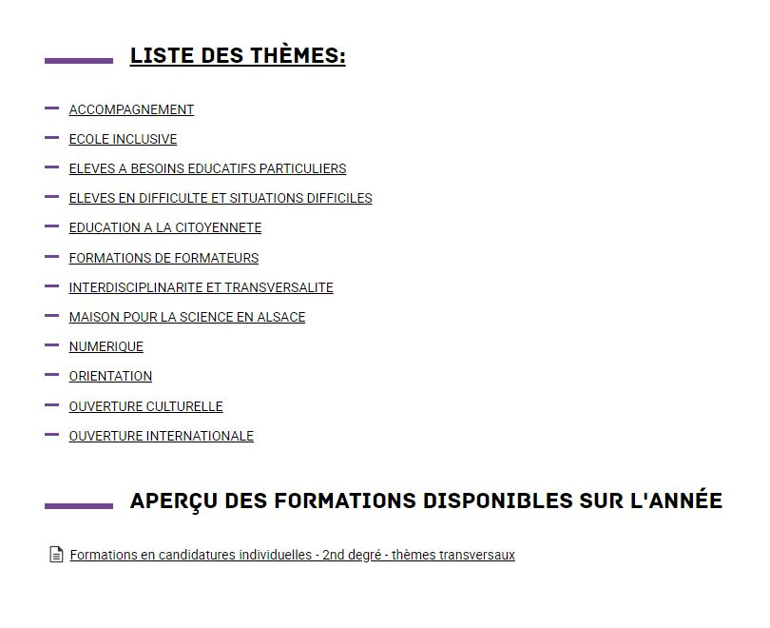
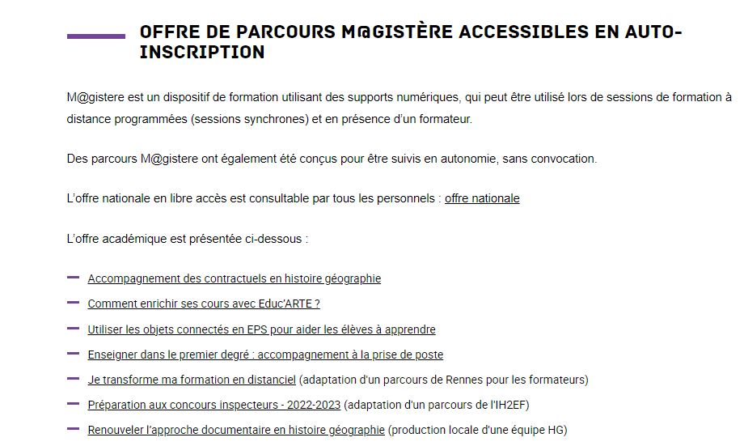

Les formations transversales
Les formations locales et territoriales
( FIL / FTP )
Sur demande (équipes de direction des EPLE)
Les formations en ligne
Sur abonnement ou préinscription
Notes:
ACCOMPAGNEMENT
ECOLE INCLUSIVE
ELEVES A BESOINS EDUCATIFS PARTICULIERS
ELEVES EN DIFFICULTE ET SITUATIONS DIFFICILES
EDUCATION A LA CITOYENNETE
FORMATIONS DE FORMATEURS
INTERDISCIPLINARITE ET TRANSVERSALITE : EMI créativité numérique
MAISON POUR LA SCIENCE EN ALSACE
NUMERIQUE création de podcasts audi (CLEMI), classes fexibles et compétences du 21ème siècle, les abonnements de la DRANE
ORIENTATION
OUVERTURE CULTURELLE
OUVERTURE INTERNATIONALE
Formations en ligne : m@gistère 270 formations en libre accès

Slide 7
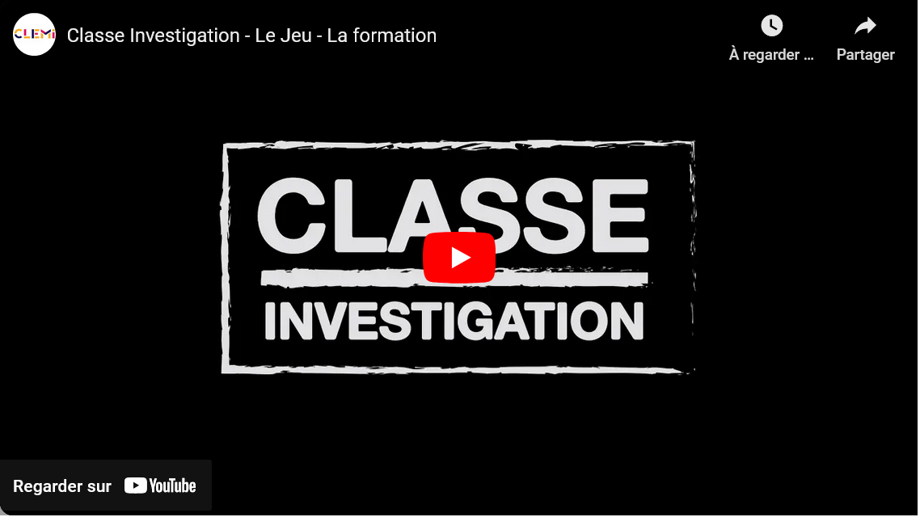

Les partenaires indispensables et autres offres de formation EMI
Le CLEMI
Les parcours de formation proposés par le CLEMI national :
Les désordres de l’information : comment les aborder avec les élèves ? (mars 2023)
CLEMI Strasbourg :
Offres de formations
Page EMI sur le site académique, nombreux dispositifs
3 scenarii
Alerte au zoo (6EME / 5EME)
Explosion à l’usine (4EME/3EME)
Le procès de Bobigny (Lycée)
Formations régulièrement proposées

Slide 8



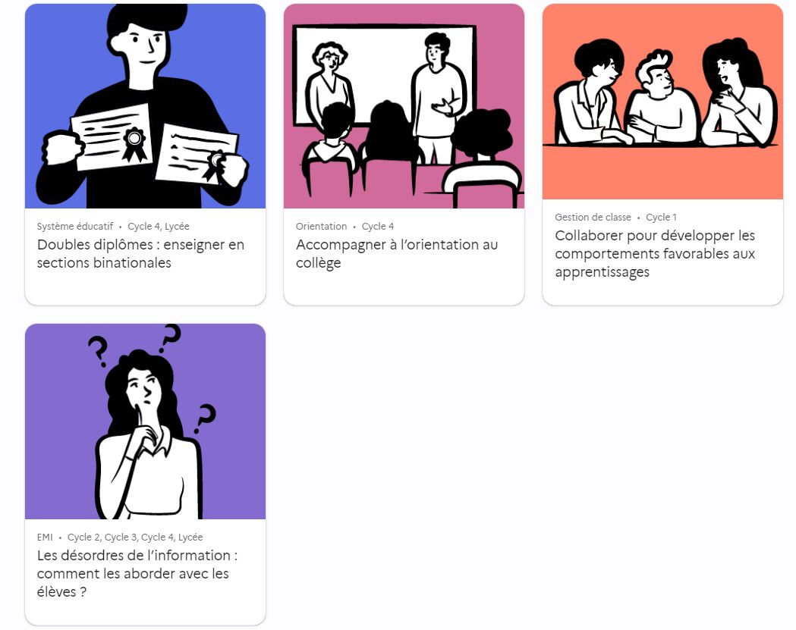
Les plateformes de formation et d’auto-formation
L’e-inspé
Offre de formation :
Identité numérique et traces sur internet
La ligne éditoriale d’un média
L’enseignement du climat à l’épreuve des médias
Esprit critique et greenwashing
La crise climatique : mise en images des données
Les traces laissées sur internet par les smartphones et objets connectés
Les enjeux écologiques liées aux données
Création de booktubes, une autre approche de la littérature
Exposition « Fake news… »
Veilles éducatives
https://www.scoop.it/topic/veilleeducative
Le CLEMI
Notes:
Réseau Canopé et le CLEMI proposent ressources et formations pour transmettre les bons réflexes.

Slide 9
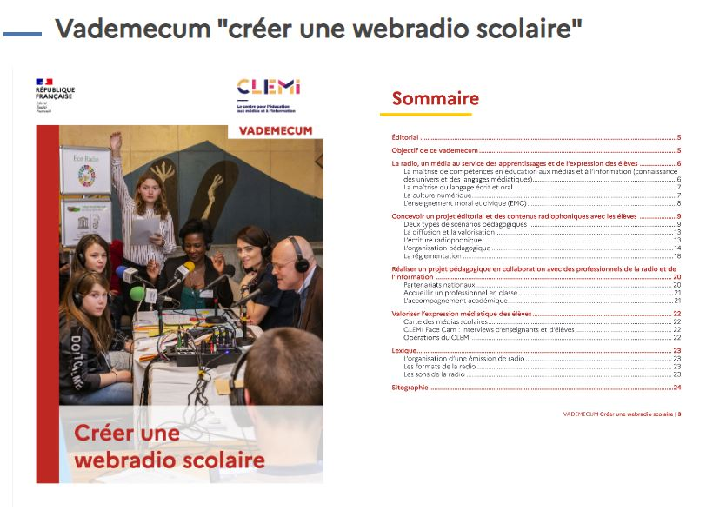
AAP : Une webradio, un parrain
L’appel à projets pour la généralisation dans les collèges des webradios vise à renforcer chez les élèves des compétences transversales indispensables pour se repérer dans un monde où les vecteurs d’information et de communication se multiplient. Son ambition est de développer la citoyenneté numérique en renforçant l’EMI dans les collèges par la construction de projets pédagogiques.
Vague 2 : Dossier de candidature jusqu’au 9 juillet 2023

Slide 10

7ème édition : le Printemps de l’EMI
Dix jours de rencontres et d’échanges autour de l’éducation aux médias et à l’information à destination de la communauté éducative mais aussi du grand public. Conférences de spécialistes, webinaires, ateliers et résidences contribuent à la formation des enseignants en les nourrissant de réflexions, de projets et de pratiques de classe.

Slide 11

CITOYENS ÉDUQUÉS AUX MÉDIAS ET À L’INFORMATION
UNESCO, 2023

